Slide 1
PERZEPTRON

Slide 2
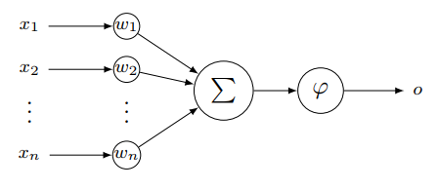
DAS PERZEPTRON
Neuronales Netzwerk ohne Hidden Layer
Leidglich In- und Output-Schicht
Die Variablen im Modell sind die Gewichte

Slide 3
PERZEPTRON - INPUT
Inputwerte haben eine Dimension von N

Slide 4
PERZEPTRON - GEWICHTE
Für jeden Input Wert (o.a. Input-Neuron) gibt es ein Gewicht

Slide 5
PERZEPTRON - SUMME
Es wird eine Summe über alle Neuronen und derer Gewichte gebildet

Slide 6
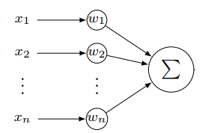
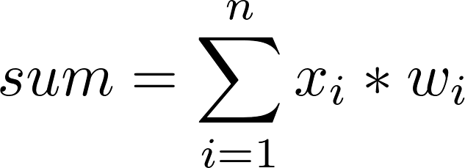
PERZEPTRON - SUMME
Es wird eine Summe über alle Neuronen und derer Gewichte gebildet

Slide 7
PERZEPTRON - AKTIVIERUNGSFUNKTION
Die Summe wird der Aktivierungsfunktion übergeben

Slide 8
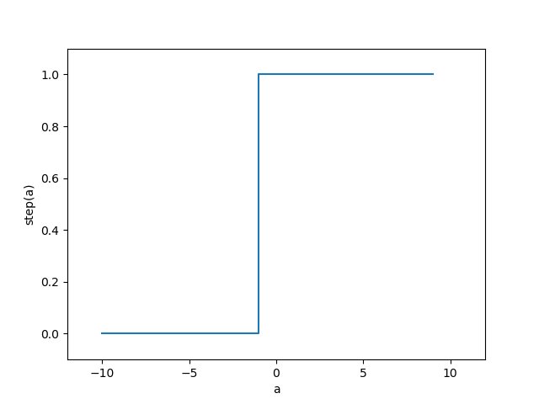

PERZEPTRON - AKTIVIERUNGSFUNKTION
Die Summe wird der Aktivierungsfunktion übergeben, der Output ist dann 0 oder 1

Slide 9
PERZEPTRON - OUTPUT
Der Output ist dann 0 oder 1: Binäre Klassifikation

Slide 10
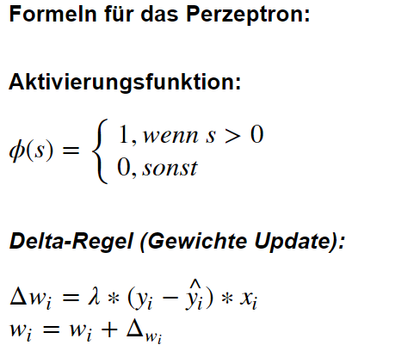
PERZEPTRON - TRAINING

